Slide 1


Slide 2
Bienvenidos al :
“ESPACIO DE DEFINICIÓN INSTITUCIONAL”

Slide 3
PROYECTILES MODERNOS DE
LAS ARMAS DE FUEGO PORTATILES.
(CONTINUACION)

Slide 4
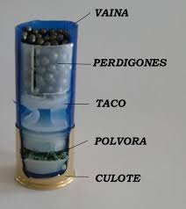
CARTUCHO MODERNO DE ESCOPETA

Slide 5


Slide 6
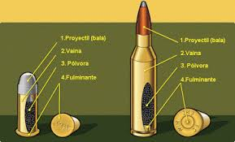
CARTUCHO METALICO DE ARMAS DE FUEGO

Slide 7
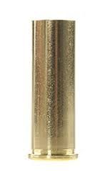
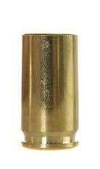
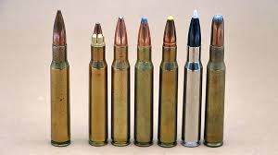
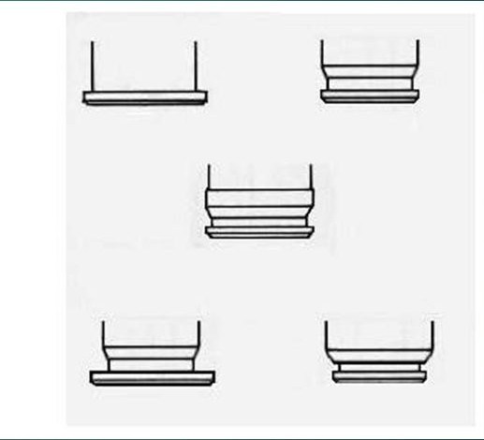

Slide 8
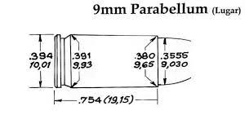
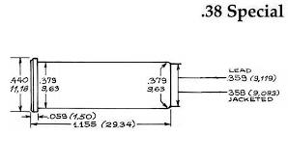
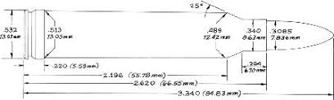

Slide 9
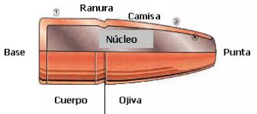

Slide 10
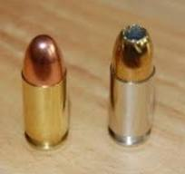
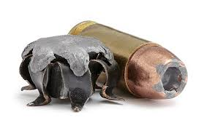
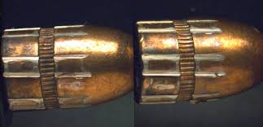
PUNTAS FMJ (FULL METAL JACKET) (TOTALMENTE ENCAMISADA
Las balas con camisa metálica completa constan de un núcleo de plomo blando y una camisa metálica más dura que lo rodea, generalmente de cobre. La camisa cubre la parte expuesta de la bala, pero puede contener plomo en la base de plomo expuesta dentro del casquillo.
Estas balas son las más populares para tiro deportivo, no para defensa personal ni caza. Si solo va al campo de tiro, las balas con camisa metálica completa probablemente sean la opción más barata y fácil de encontrar.
Algunas variaciones de la bala FMJ incluyen:
Cono Truncado (FMJ-TC) : Una bala de cono truncado con camisa metálica completa tiene las mismas características que una bala FMJ, solo que la bala tiene forma de cono, pero con una punta plana paralela a la base.
ROUND NOSE (RN) : Las balas de punta redonda, son aquellas cuyo extremo frontal tiene una forma redondeada, a diferencia de las balas de punta plana o puntiaguda. Estas balas son versátiles y se utilizan comúnmente en diversos contextos, incluyendo el tiro deportivo y militar.

Slide 11
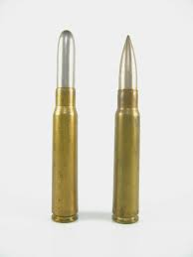
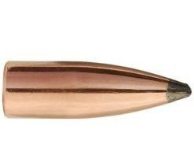
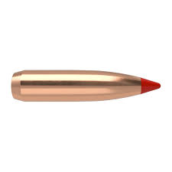
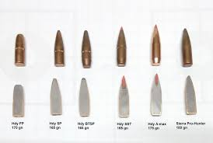
SPITZER: En balística, una punta spitzer se refiere a un tipo de proyectil con una forma aerodinámica que termina en una punta puntiaguda, similar a una aguja. Este diseño se utiliza comúnmente en munición para rifles y proporciona una trayectoria más plana y un mayor alcance en comparación con las puntas de bala tradicionales con forma redonda o plana. las puntas spitzer son un diseño de proyectil optimizado para mejorar la precisión y el alcance en armas de fuego, especialmente en armas largas, gracias a su forma aerodinámica.

Slide 12
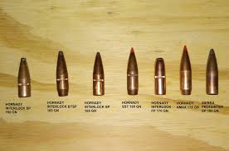
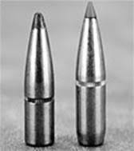
Las balas de cola de bote tienen una base cónica, la parte que se asienta dentro del casquillo. Este diseño reduce la resistencia que puede ralentizarlas en vuelo, lo que permite una trayectoria más plana. Es probable que solo se encuentren colas de bote en balas de calibres de armas largas.
Las balas de cola de bote se incluyen comúnmente en las balas FMJ, conocidas como FMJ-BT. También se encuentran balas de cola de bote en las balas de punta hueca (HPBT).

Slide 13
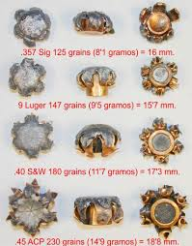
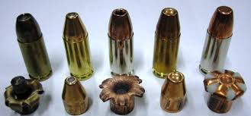
PUNTAS HUECAS
Las balas de punta hueca son la mejor opción para defensa personal en la mayoría de los calibres. El diseño de la punta hueca permite que la bala se expanda al penetrar a un atacante. Esto se debe a que una de las funciones que una bala debe cumplir para detener a un atacante es dañar el tejido, creando un amplio canal de herida.
Como su nombre indica, la mayoría de las balas de punta hueca tienen una punta central ahuecada. Cuando una punta hueca impacta en un tejido blando, debería expandirse.
Debido a su diseño especial, las balas de punta hueca tienden a ser más caras que las balas FMJ estándar.
Existen diversas variantes de balas de punta hueca. También encontrará fabricantes de munición que les dan a sus balas de punta hueca un nombre único.

Slide 14
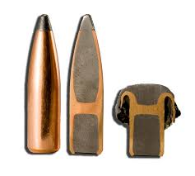
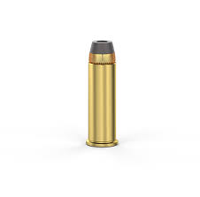
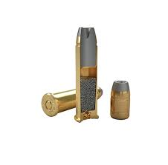
Punta hueca encamisada (JHP)
Una camisa, generalmente de cobre, cubre completamente el núcleo de plomo blando de la bala. Esta camisa facilita la alimentación fiable de munición en armas semiautomáticas.
Punta hueca semi encamisada (SJHP)
A diferencia de las puntas huecas encamisadas, esta no cubre la bala por completo, sino que la cubre solo parcialmente, dejando expuesta la punta de plomo. Esto permite una mejor expansión de la punta hueca y es común en la munición de revólver.

Slide 15
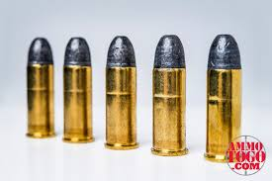
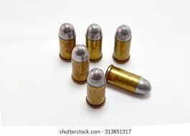
Punta redonda de plomo
La bala de punta redonda de plomo (LRN) es esencialmente una bala FMJ sin camisa. Como su nombre indica, está hecha de plomo y tiene una punta redondeada. Al no tener camisa, la bala LRN no funciona bien en armas semiautomáticas, por lo que es más adecuada para revólveres y armas de palanca.
Estas puntas son generalmente recubiertas de pintura dura teflonada o de una capa de cobre depositada por medio de un baño electrolítico para poder ser utilizadas en armas semiautomáticas. Tambien, pueden lubricarse en sus ranuras de lubricación para permitir un correcto transito por el interior del cañon.

Slide 16
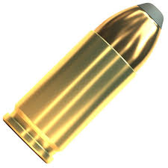
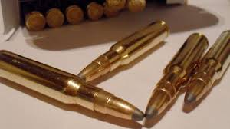
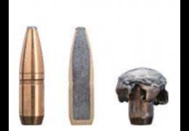
Balas de punta blanda
Las balas de punta blanda están casi completamente encamisadas, pero con una punta de plomo blando expuesta. Suelen tener el mismo perfil que una bala FMJ estándar. Sin embargo, a diferencia de esta última, se expande e inflige mayor daño a los tejidos blandos. Por eso se usan comúnmente en defensa personal y caza.

Slide 17
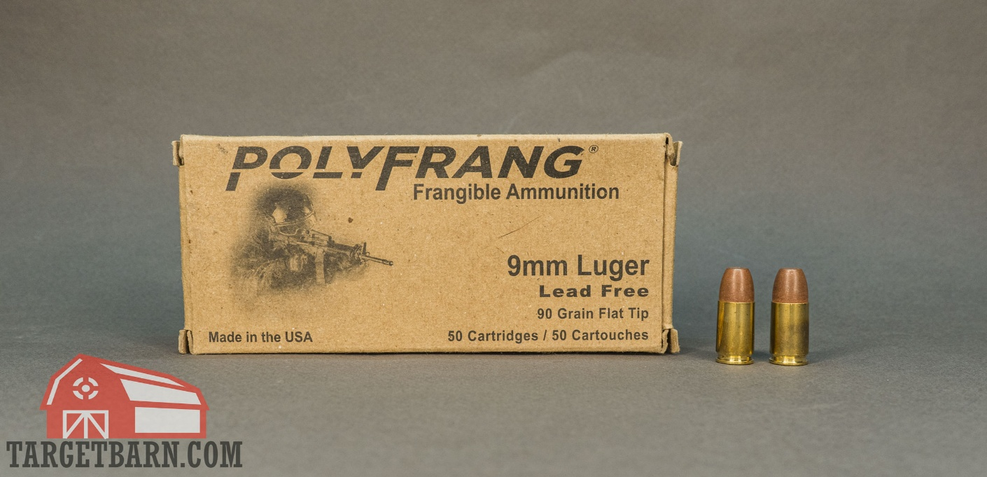
Punta frangible
La munición frangible utiliza un proyectil sin plomo, diseñado para romperse o desintegrarse al impactar una superficie dura, como un blanco de acero. Está hecha de un compuesto sinterizado, compuesto principalmente de cobre, estaño y otros metales.
Aunque ciertamente no es seguro disparar a personas, la munición frangible de entrenamiento es una buena opción para disparar a blancos de acero. Esto se debe a que las balas FMJ tradicionales pueden arrojar fragmentos peligrosos de bala hacia el tirador al disparar acero a corta distancia. Las balas frangibles simplemente se desintegran al impactar contra una superficie dura, sin salpicar.

Slide 18
RECARGA DE MUNICIONES

Slide 19
¿PREGUNTAS?
¿DUDAS?

Slide 20
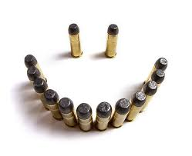
¡GRACIAS!

